Slide 1
Геополитическая борьба в Арктике
Учебный проект по обществознанию
выполнен группой учащихся 10 класса МБОУ «Лицей№87 имени Л.И.Новиковой»
Руководитель
учитель истории и обществознания Кулева Светлана Викторовна

Slide 2
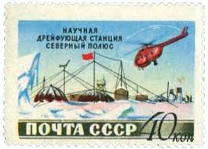
Геополитическая борьба в Арктике
Арктическая зона приобретает сегодня глобальное значение:
1. огромные природные богатства Арктической зоны;
2. здесь проходят перспективные морские и авиационные трассы, которые сокращают (удешевляют) доставку торговых грузов и пассажиров между разными странами и континентами;
3. наметившееся потепление климата и связанное с ним частичное таяние арктических льдов облегчает условия экономического освоения арктических территорий;
4. учащаются попытки Запада — по линии НАТО — "застолбить" своё военное присутствие в Арктике, что вызывает ответные меры по обеспечению безопасности Российской Федерации

Slide 3
Национальные интересы России в Арктике
«Арктика должна утверждаться как пространство для открытого и равноправного диалога, основанного на принципах всеобщей и неделимой безопасности, в котором нет места для геополитических игр военных блоков, закулисных соглашений и раздела сфер влияния. Россия и впредь будет сохранять приверженность мирному освоению данного региона при соблюдении собственных национальных интересов и безусловном уважении интересов других стран.»
В.В. Путин

Slide 4
Арктика - геостратегический вызов России ХХ1 века
Предпосылка: арктический лед тает с грандиозной скоростью.
С 1985 года Северный Ледовитый океан потерял почти половину своих многолетних льдов. Уже в 2005 году температура воды на поверхности у полюса оказалась на пять градусов выше, чем ожидалось, и побила прогнозы ученых на 2070 г. Летом 2007 года впервые в истории Северо-Западный проход вдоль берегов Канады оказался свободен ото льдов на всем своем протяжении. Через год тот же "подвиг" повторил и Северный морской путь.
Происходит кумулятивный эффект: чем меньше площадь белых льдов, тем меньше солнечного света отражается от них в атмосферу и тем сильнее прогревается Арктика.

Slide 5
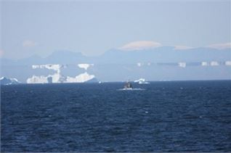
Арктический лед тает с грандиозной скоростью
По данным Тихоокеанской лаборатории Национального управления океанических и атмосферных исследований (США), к 2037 году площадь летних арктических льдов сократится до 1 млн. кв. километров. (Еще десяток лет назад эта площадь равнялась 7,5 млн., а в 2007 году она составила уже всего 4,3 млн.).

Slide 6
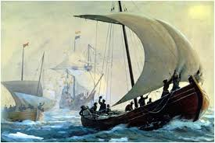
Арктика - геостратегический вызов России ХХI века
Быстрее всего льды тают между Россией и Аляской (то есть в зоне стратегически важного Берингова пролива, без которого всё теряет смысл), а медленнее всего — между Гренландией и Канадой, куда ветер и течения сгоняют весь лёд.
Через 20-30 лет по Северному Ледовитому океану можно будет ходить на обычных кораблях, как военных, так и торговых, безо всякого ледокольного сопровождения – таков самый оптимистичный прогноз.

Slide 7
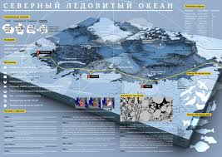
Арктика - геостратегический вызов России ХХIвека
Геологические исследования арктических островов, шельфов и океанического дна будут происходить на порядок легче, чем сегодня. Достаточно взглянуть на карту рельефа дна Северного Ледовитого океана, чтобы понять: арктический шельф — это прежде всего моря, омывающие берега России. Здесь же, у берегов России, обнаружены самые большие на сегодня запасы нефти и газа.
Доказав, что её шельф простирается за пределы этой зоны, любая страна, ратифицировавшая Конвенцию ООН по морскому праву, сможет распоряжаться достаточно большой акваторией.

Slide 8
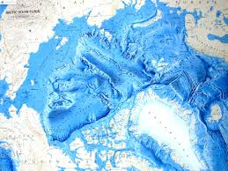
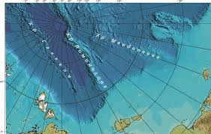
Притязания на арктический шельф

Slide 9
Кладовая углеводородов
Министерство природных ресурсов РФ озвучило предполагаемую цифру в 586 млрд. баррелей нефти, которые можно добыть на российской части арктического шельфа ( для сравнения- доказанные нефтяные запасы Саудовской Аравии составляют 260 млрд. баррелей). По оценкам Геологической службы США и норвежской компании StatoilHydro, Арктика таит в себе четверть всех неразведанных запасов углеводородов в мире.
Промышленное освоение арктического шельфа может обеспечить прирост потенциального запаса углеводородного сырья до 9-10 миллиардов тонн условного топлива. По разным оценкам, континентальный шельф Арктики содержит до 30% всех шельфовых запасов углеводородов в мире.(Д.Рогозин)

Slide 10
Арктика - геостратегический вызов России ХХ1 века
Следствием арктического потепления станет резкое переформатирование всей сети межконтинентальных торговых путей между Европой, Азией и Америкой.
Этот фактор носит глобальный характер, затрагивает едва ли не весь мир, включая Китай, Японию и Евросоюз.
Общая экономия существенна настолько, что свободная ото льдов Арктика изменит весь баланс мировой торговли.

Slide 11
Арктика - геостратегический вызов России ХХ1 века
Торговый путь от Роттердама до Шанхая пролегает через Суэцкий канал (с обязательными сборами за проход судов и ограничениями по тоннажу) и нестабильный Аденский залив (привет сомалийским пиратам!), а также через не менее проблематичный Малаккский пролив. Длина пути — 10409 морских миль. Если же корабль из Роттердама пойдет в Китай через Северный Ледовитый океан и Берингов пролив, его путь составит всего порядка 7500 морских миль. Путь из Роттердама до Лонг-Бич, порта на западном берегу США, проходящий через Панамский канал, составляет 7747 морских миль; если грузы пойдут через Арктику, они преодолеют почти на тысячу миль меньше. Протяженность маршрута из Шанхая до Чарльстона (восточное побережье США) через Панаму составит 9923 морских миль, а через Северо-Западный проход — около 8500 морских миль.

Slide 12
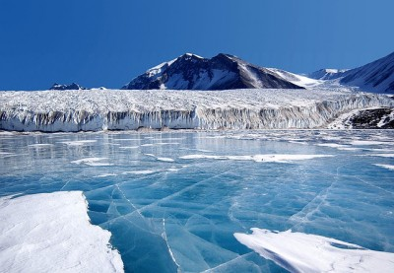
Северный морской путь-Южный морской путь
«Карты национальных интересов» всех мировых держав в ближайший десяток лет будут кардинально перекроены — даже если они находятся от Арктики на расстоянии в тысячи километров

Slide 13
Международно – правовое регулирование в Арктике
По международному праву, Северный полюс и прилегающий к нему регион Северного Ледовитого океана не принадлежат никому. Согласно конвенции ООН, Канада, Дания, Норвегия, Россия и США обладают правами на 370-километровую исключительную экономическую зону вдоль своих берегов.
После ратификации Конвенции ООН по морскому праву, странам-участникам предоставлен десятилетний период на предъявление требований по расширению границ континентального шельфа своей страны за пределами 200 морских миль от исходных линий.

Slide 14
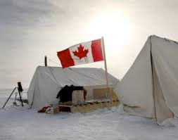
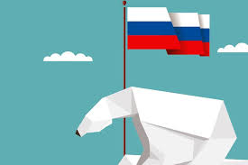
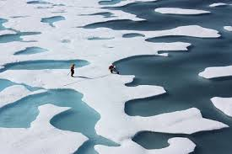
Борьба за ресурсы- углеводороды
Попытки приполярных держав застолбить свои "делянки", разведать континентальный шельф и доказать права на новые территории Северного Ледовитого океана связаны с колоссальной экономической выгодой от добычи углеводородов
Смирится ли мир с тем, чтобы мировые торговые пути пролегали вдоль северных берегов России, фактически по Северному морскому пути, с его портами и станциями слежения, с его базами данных о течениях и солёности воды, и во многом зависели от русских?
Для нас этот вопрос принимает форму важнейшего геостратегического вызова.
.

Slide 15
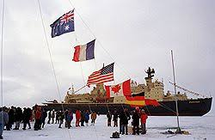
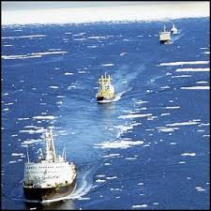
«Битва за Арктику"
Многие ещё помнят карту СССР с границей полярных владений, что тянулась прямой штриховой линией от Кольского полуострова через Северный полюс до Берингова пролива. Граница была прочерчена в 1926 году,
В 1982 году СССР подписал (без обязательств) Конвенцию ООН по морскому праву, вступавшую в силу в 1994 году. В 1997 году Россия ратифицировала Конвенцию, фактически отказавшись от своих претензий на громадную часть Арктики.
Это был вынужденный шаг, иначе мы просто не смогли бы контролировать никем не признанную морскую границу. Без ратификации Конвенции мы теряли бы возможность предъявлять юридические претензии на ресурсы 150-мильной полосы континентального шельфа за пределами 200-мильной исключительной экономической зоны, где государство имеет свою юрисдикцию и суверенные права на разработку природных богатств.

Slide 16
Государственный курс, осуществляемый президентом В. В. Путиным - восстановление геополитических позиций России.
Первыми рывок в Арктику попытались осуществить именно мы. Заявку в ООН на дополнительную часть акватории Арктики Россия подала еще в 2001 году.
Открытие века в 2014 году :
территория в районе хребта Менделеева в Северно-Ледовитом океане относится к континентальному шельфу России, - доказали ученые Института нефтегазовой геологии и геофизики СО РАН после изучения проб, взятых со дна океана в этом районе.

Slide 17
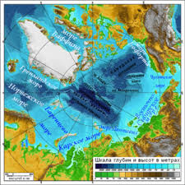
Определения
Хребе́т Менделе́ева — подводный хребет (подводная возвышенность) в центральной части Северного Ледовитого океана. Расположен восточнее хребта Ломоносова. Он менее расчленён и имеет более пологие склоны, чем хребет Ломоносова. Открыт в 1949 году Советской высокоширотной воздушной экспедицией. Первоначально под этим названием понималось обширное поднятие с наименьшей глубиной около 1500 м, простирающееся на 1500 км от района острова Врангеля по направлению к Канадскому Арктическому архипелагу. Однако позднее в центральной части хребта был обнаружен разрыв в виде подводной долины с глубинами до 2700 м. Впоследствии частям хребта, лежащим по обе стороны подводной долины, были присвоены разные наименования. Название «Хребет Менделеева» сохранилось лишь за частью, тяготеющей к России, а остальную часть хребта стали называть поднятием Альфа (по названию американской дрейфующей станции, которая работала в этом районе Северного Ледовитого океана

Slide 18
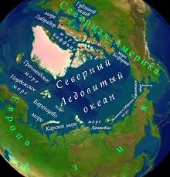
Государственный курс, осуществляемый президентом В. В. Путиным - восстановление геополитических позиций России.
Заявка РФ 2001 года была отклонена. Эксперты пришли к выводу, что предоставленные сведения недостаточны для её удовлетворения. В течение нескольких лет Россия проводила углубленные геологические исследования для подготовки пересмотренной заявки на территории в Северном Ледовитом океане, собрав внушительные массивы данных для убеждения ооновских чинуш.
В 2005-2014 гг. было осуществлено семь экспедиций на научном судне «Академик Фёдоров», в результате которых проводились сейсмические исследования, собраны образцы донных отложений с глубины нескольких километров.
«Роснедра» организовали крупную экспедицию, в которой участвовали два ледокола, подводная лодка, специальные подводные аппараты. В ходе исследований подняли со дна фрагменты твёрдой породы, отколовшиеся от коры. Они оказались того же возраста, что и вещество самого континента.
В соответствии с результатами исследований материковая окраина Российской Федерации в Арктике включает в себя геоморфологический и геологический шельф, охватывающий поднятие (хребет) Ломоносова, котловину Подводников и поднятие Менделеева. Это обширные подводные пространства, простирающиеся более чем на 350 морских миль от побережья России», В августе 2015 г. была подана новая заявка, дополненная результатами последних исследований. Ее презентация в ООН состоялась 9 февраля 2016 г., процесс рассмотрения заявки может занять до 5 лет. В случае ее одобрения, площадь российского континентального шельфа увеличится на 1,2 млн кв. км (в настоящее время - 4,1 млн кв. км).

Slide 19
Государственный курс, осуществляемый президентом В. В. Путиным - восстановление геополитических позиций России.
В июне 2007 года группа из 50 российских учёных вернулась из шестинедельной экспедиции с известием, что хребет Ломоносова связан с территорией Российской Федерацией, поддержав тем самым претензии России на нефть и газ, которыми богат треугольник. На территории содержится 10 млрд. тонн газа и нефти, утверждают учёные.
Исследовав извлечённые со дна северной и южной частей подводного хребта базальты и долериты, учёные установили, что они имеют такую же природу как и древнее основание Новосибирских островов, являющееся неотъемлемой частью континентального шельфа. В итоге повторная российская заявка на расширение своих границ за счёт континентального шельфа в Северном Ледовитом океане была предоставлена в ООН в 2015 году.
В заявке упоминаются хребет Ломоносова, котловина Подводников, поднятие Менделеева, Чукотская котловина, которые являются продолжением Сибирской континентальной платформы.
Если часть океанического дна в районе хребта Менделеева будет признана территорией России, то добывать там нефть и газ можно будет только подледным способом

Slide 20
Особое мнение о перспективах
«В настоящее время нам вообще не следует лезть за нефтью в Северный Ледовитый океан за пределы 200-мильной зоны, - говорит Валерий Крюков, заведующий кафедрой регулирования и управления сырьевыми отраслями НИУ ВШЭ. - Особенно с нашей технологической отсталостью в глубинной нефтедобыче. Любое удаление от континента дает удорожание добычи в шесть раз, а за пределы 200-мильной зоны – еще во столько же. Это может быть эффективно, если будут созданы новые дешевые технологии нефте-газодобычи на дне океана. Если эти технологии будут отвечать всем требованиям экологии, что в современном мире выходит на первый план. А пока по данным мирового энергетического агентства в Арктике самая дорогая по стоимости добычи нефть. Скорее даже будут усовершенствованы и удешевлены технологии добычи сланцевой нефти, чем найдется способ доставать дешевую нефть со дна Северного ледовитого океана за пределами 200-мильной зоны. Так что если мы докажем право на новую часть дна океана в Арктике, это будет хороший задел по ресурсам, до которых дело дойдет только к 2050 году».

Slide 21
Позиция государства
Оптимистично смотрит на российские перспективы в Арктике вице-премьер правительства Дмитрий Рогозин. Куратор российского оборонно-промышленного комплекса опубликовал статью «Заглянем в бездну» и объявил о начале беспрецедентной для России, да почти и для всего мира технологии разработки нефтяных шельфовых месторождений Арктики. Речь идет об амбициозном проекте полностью роботизированной нефте-газодобычи без надводных платформ. В мире были предприняты только две попытки подледной добычи, причем одна из них оказалась безуспешной. Однако Дмитрий Рогозин уверен, что у России есть большие технологические преимущества в этой сфере и надежный задел. мы продемонстрировали свои реальные возможности по обеспечению максимально широкого присутствия в Арктике. Время форсировать эти возможности пришло». Было решено осваивать арктический шельф подводными автономными, то есть роботизированными технологиями, без надводной поддержки - кораблей или платформ.
«Концептуально они будут представлять собой безлюдные многомодульные комплексы с полным производственным циклом. Это целые подводные «города» со своим транспортом, энергоснабжением, линиями связи, - Основными элементами этих комплексов станут подводные суда разведки и суда-носители, средства бурения, добычи и подготовки продукции, энергообеспечения, эксплуатации и ремонта, комплексной безопасности.

Slide 22
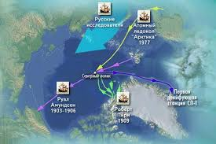
Пограничный столб на СП
13 апреля 2002 года, на Северном полюсе установлен пограничный столб Российской Федерации как подтверждение прав России на обширную территорию в Арктике.
Эту почетную миссию выполнила группа отечественных политиков, деятелей науки, культуры и военных во главе с начальником Арктического регионального управления Федеральной пограничной службы России генерал-лейтенантом Анатолием Корецким

Slide 23
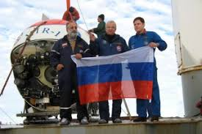
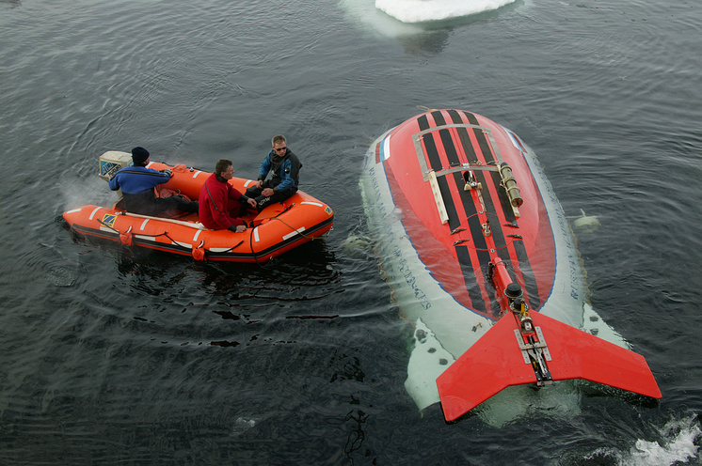
Возрождение традиций Советской Арктики
"Арктика-2007" - высокоширотная арктическая экспедиция (апрель- октябрь 2007 г.). В ходе экспедиции исследовались природная среда Арктики, геологическое строение арктического шельфа, была эвакуирована дрейфующая "Ледовая база" и высажена дрейфующая станция «Северный полюс-35». Экспедиция стоила около 100 миллионов рублей, оплачена "Фондом полярных исследований" под руководством Артура Чилингарова.
Исследователь Арктики и Антарктики Артур Чилингаров вместе с другими семью исследователями водрузил флаг России на дно океана.

Slide 24
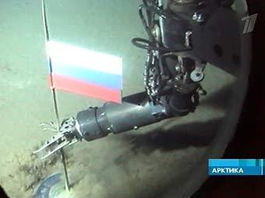
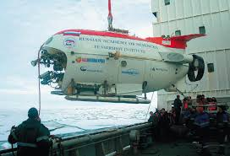
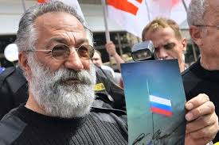
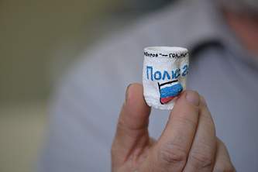
Возрождение традиций Советской Арктики
2 августа 2007 года в рамках экспедиции "Арктика-2007" был совершен первый в мире спуск глубоководных обитаемых аппаратов "Мир" в точке географического Северного полюса на глубину 4300 метров. Аппараты выдержали давление в 430 атмосфер. На дне был установлен титановый российский флаг. Достижения этой экспедиции занесены в Книгу рекордов Гиннесса.

Slide 25
Погружение ГОА «Мир» на СП
При погружении на обитаемых глубоководных аппаратах "Мир-1" и "Мир-2" впервые было достигнуто дно Северного Ледовитого океана в географической точке Северного полюса и отработана технология подледного погружения. 2007 год был аномальным - никогда до этого в Арктике не наблюдалось такого сильного разрушения ледового покрова. «Миры»- отечественные глубоководные аппараты конструктора Игоря Михальцева - способны выдержать 600 атмосфер, работать на глубине до шести километров с экипажем из трех человек. В точке полюса им пришлось спускаться в крохотную "форточку" чистой воды, готовую в любой момент захлопнуться.

Slide 26
Павильон «Советская Арктика» на ВДНХ

Slide 27
Вызов и ответ
Хочется верить, что международное взаимодействие в Арктике всё же будет строиться на принципах взаимоуважения, с учётом национальных интересов каждой из стран.
Вот только верится с трудом, что наши "партнёры" готовы учитывать интересы России, которая в силу своего уникального географического положения является важным звеном в обеспечении безопасности Арктического региона, когда и международное право на российской стороне.
Вся основная борьба за шельф и Арктику в целом ещё впереди

Slide 28
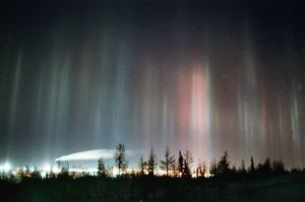
Источники и ресурсы
http://tass.ru/nauka/2434468
http://planet-today.ru/geopolitika/item/63188-skhvatka-v-severnom-ledovitom-okeane-shelf-nash
http://expert.ru/2014/05/4/rossiya-prirastaet-arktikoj/
http://tass.ru/ekonomika/2646987
http://tass.ru/obschestvo/4457654
http://www.arctic-info.ru/news//

